Slide 1

Trường Mầm non Hoa Quỳnh
Lớp: Thỏ Ngọc
GV: Nguyễn Thị Thùy Nhung
Lĩnh vực phát triển nhận thức:
Nhận biết con heo

Slide 2


Slide 3
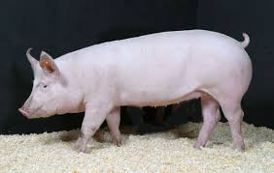

Slide 4
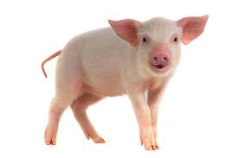

Slide 5
